Slide 1

Die 5 wichtigsten BIM2FM-Anwendungsfälle unter die Lupe genommen - halten sie, was sie versprechen?
Matthias Mosig
Prokurist, Head of Digital Transition

Slide 2

Qualifizierte Fachleute sind schwer zu bekommen und zu halten
Veränderte Anforderungen aus Regelwerken, Gesetzen, etc.
Gebäudetechnik wird komplexer und komplizierter
Stärkere Abhängigkeiten zw. Produktionsanlagen u. Hülle
Starke Abhängigkeit zw. Prozess- und Bestandsdaten
Herausforderungen?
Hohe Verfügbarkeit der Gebäudetechnik
Bestandsdaten fehlen
oder sind nicht aktuell
Möglichst effizienter Betrieb und möglichst geringe Nebenkosten

Slide 3




Anzahl u. Ausstattung der Flächen bedarfsgerecht!
Betreiberverant-wortung erfüllt!
Flächenauslastung optimal!
Funktions-
fähigkeit gesichert!
Budgets eingehalten / Kosten gesenkt!
Ziele?
Werterhalt gesichert!
Energieverbrauch reduziert!
Nutzerbedarf erfüllt!

Slide 4
Einsatz von BIM im Lebenszyklus
Entwickeln u. Planen
Errichten u.
Übergeben
Übernehmen u. Betreiben
Abriss/
Verkauf
Ankauf
Initiale
Datenübergabe
Instand-setzen
Daten-
aktualisierung
Umbauen/ Sanieren
Daten-
aktualisierung
BIM Planung
BIM Planung
BIM CDE (Kollaboration, Datenablage/ -drehscheibe, Kommunikation)
BIM QS (Kollisionen, Model Check)
Datenaktualisierung für FM-Vergabe, etc.
BIM QS
Simulation
Scan2BIM
ImmobillienMgt.- / CAFM-Software (Flächenmanagement,
Instandhaltung, Miet- u. NK-Abrechnung, …)
Augmented Reality (AR), Virtual Reality (VR), IoT, Data Analytics/ KI, dynam. Simulation
CDE: Common Data Environment ; IoT: Internet of Things ; QS: Qualitätssicherung ; BIM: Building Information Modeling
CAFM: Computer Aided Facility Management ; KI: Künstl. Intelligenz

Slide 5
Anwendungsfälle BIM im FM
Vollständige Stammdaten-übernahme
Mengener-mittlung (Bau u. FM-Services)
Arbeits-vorbereitung BIM-basiert
Basismodell für Indoor-Navigation
Laufende zentrale Daten-aktualisierung
Kommunikation Änderungen/ Mängeln
Möblierungs-/ Ausstattungs-planung (3D)
BIM-Model-Checker (FM-Kriterien)
Simulation im laufenden Betrieb
Virtual Reality Wartungsraum-Check
Räumliche Darstellung von Messwerten
Kosten-schätzung für Maßnahmen
Effiziente Schadstellen-identifikation
Augmented Reality für Instandhaltung
QS im Daten-management

Slide 6
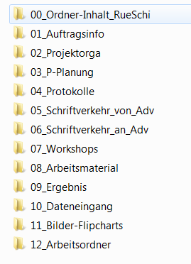
Planer 1
Planer 2
Planer 3
Statik1
Aus-bau
Mehrkosten ohne BIM: Beispiel Umbau
Umbau,
Sanierung
Instandsetzung
Initiale Daten-übergabe aus Neubau
Ablage FM
Ausgabe Kopie
Bestandsänderung
Grund-riss
Aus-schnitt
CAFM-System
Dezentrale
Projekt-Ablage
Datenaktualisierung der zentralen Ablage

Slide 7

Mehrkosten ohne BIM – Beispiel Zyklische Vergabe FM-Services
Neuerfassung der
Bestandsdaten
Anzahl u. Art der techn. Anlagen?
LV-Erstellung & Übernahme Mengengerüst
Daten-Plausibilisierung
in Start-Up-Phase
Nutzungsart u. Größe der Flächen?
Laufende Begehung zur Änderungsverfolgung
LV: Leistungsverzeichnis

Slide 8

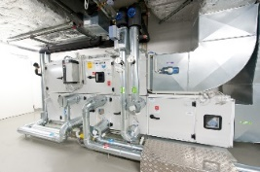
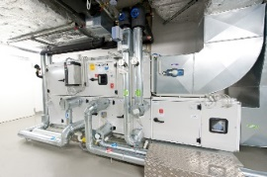
Mehrkosten ohne BIM – Beispiel Vorbereitung Instandsetzung & Umbau/Umrüstung
Störungs-Ticket
Bedarfs-
annahme/
Projektierung
Arbeits-vorbereitung
Bedarf
Erweiterung
Ausstattung
Besichtigung &
Qualifizierung
vor Ort
Reparatur/
Einbau
vor Ort

Slide 9

Lösungsansatz: Phasenübergreifende Zusammenarbeit
BIM-Planung
Gewerk 1
CAFM-System
Ext. FM-DL 1
Ziel-System
CAFM-System des Eigentümers/ Betreibers
BIM Modell
CDE
Model-Checker
BIM-Planung
Gewerk …
CAFM-System
Ext. FM-DL 2
FM-Dienstleister
Instandsetzung
Ausführung
BIM Mgt.
BIM QS
Direktzugriff
Int./ ext. FM-MA
CDE: Common Data Environment (zentrale Kollaborationsplattform; vgl. digitaler Datenraum); FM: Facility Mgt.; MA: Mitarbeiter; DL: Dienstleister;
QS: Qualitätssicherung; BIM: Building Information Modeling; AIA: Auftraggeber-Informations-Anforderung

Slide 10
Ergebnis der digitale BIM-Kollaboration aller Beteiligter
Planer 1
Planer 2
Datenbestände laufen nicht mehr auseinander
Errichter, Ausbau
BIM wird fest in die Betriebsphase integriert
CAFM-System (zzgl. IoT, Plattformen, etc.)
BIM-Modell-
Plattform
CDE
Stammdaten sind immer aktuell
Planer 3
Prozessdaten bauen immer auf aktuellen Stammdaten auf
Ausschreibung & Vergabe
FM
Statiker
CDE: Common Data Environment (zentrale Kollaborationsplattform; vgl. digitaler Datenraum); FM: Facility Mgt.; DL: Dienstleister; BIM: Building Information Modeling

Slide 11




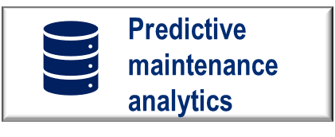
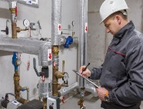




BIM2CAFM-Mehrwert im Instandhaltungsprozess
Mobile Navigation
Mobile Ticket
Störungsmeldung
BIM – CAFM – System
Remote Identifikation,
Qualifizierung
& Bestellung
Sensorik
Abwicklung
Instandhaltung
Analytik
KPI
Reporting
Just-in-time
Leistungs- u.
Änderungsdokumentation
CAFM: Computer Aided Facility Management ; KPI: Key Performance Indicator

Slide 12
Zielerreichung durch BIM & (CA)FM
Schaffung eines zentralen Datenpools für alphanumerische und graphische Daten
Sicherstellung der flächendeckenden Transparenz und Aktualität der Gebäudedaten
Standardisierung, Strukturierung und Vereinfachung von Prozessen (Effizienz, Effektivität)
Qualitätssicherung von Abläufen und Entscheidungsvorlagen
Erleichterung der Steuerung von internen/externen Beteiligten durch direkte Verzahnung
Erleichterung der Planbarkeit von Maßnahmen und Budgets mit erhöhter Kostensicherheit
Unterstützung der Wahrnehmung der Betreiberverantwortung
Unterstützung der Sicherstellung der Funktionsfähigkeit und des Werterhalts
Enabler für neue Technologien (z.B. AR, etc.) und technische Optimierungsansätze (z.B. Simulation)
Kostenoptimierung
AR: Augmented Reality

Slide 13


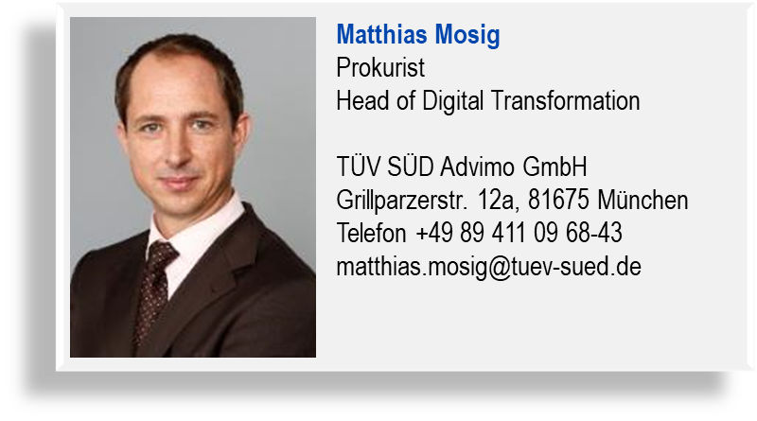
Kommen Sie bei weiteren Rückfragen gerne auf mich zu…

Slide 14
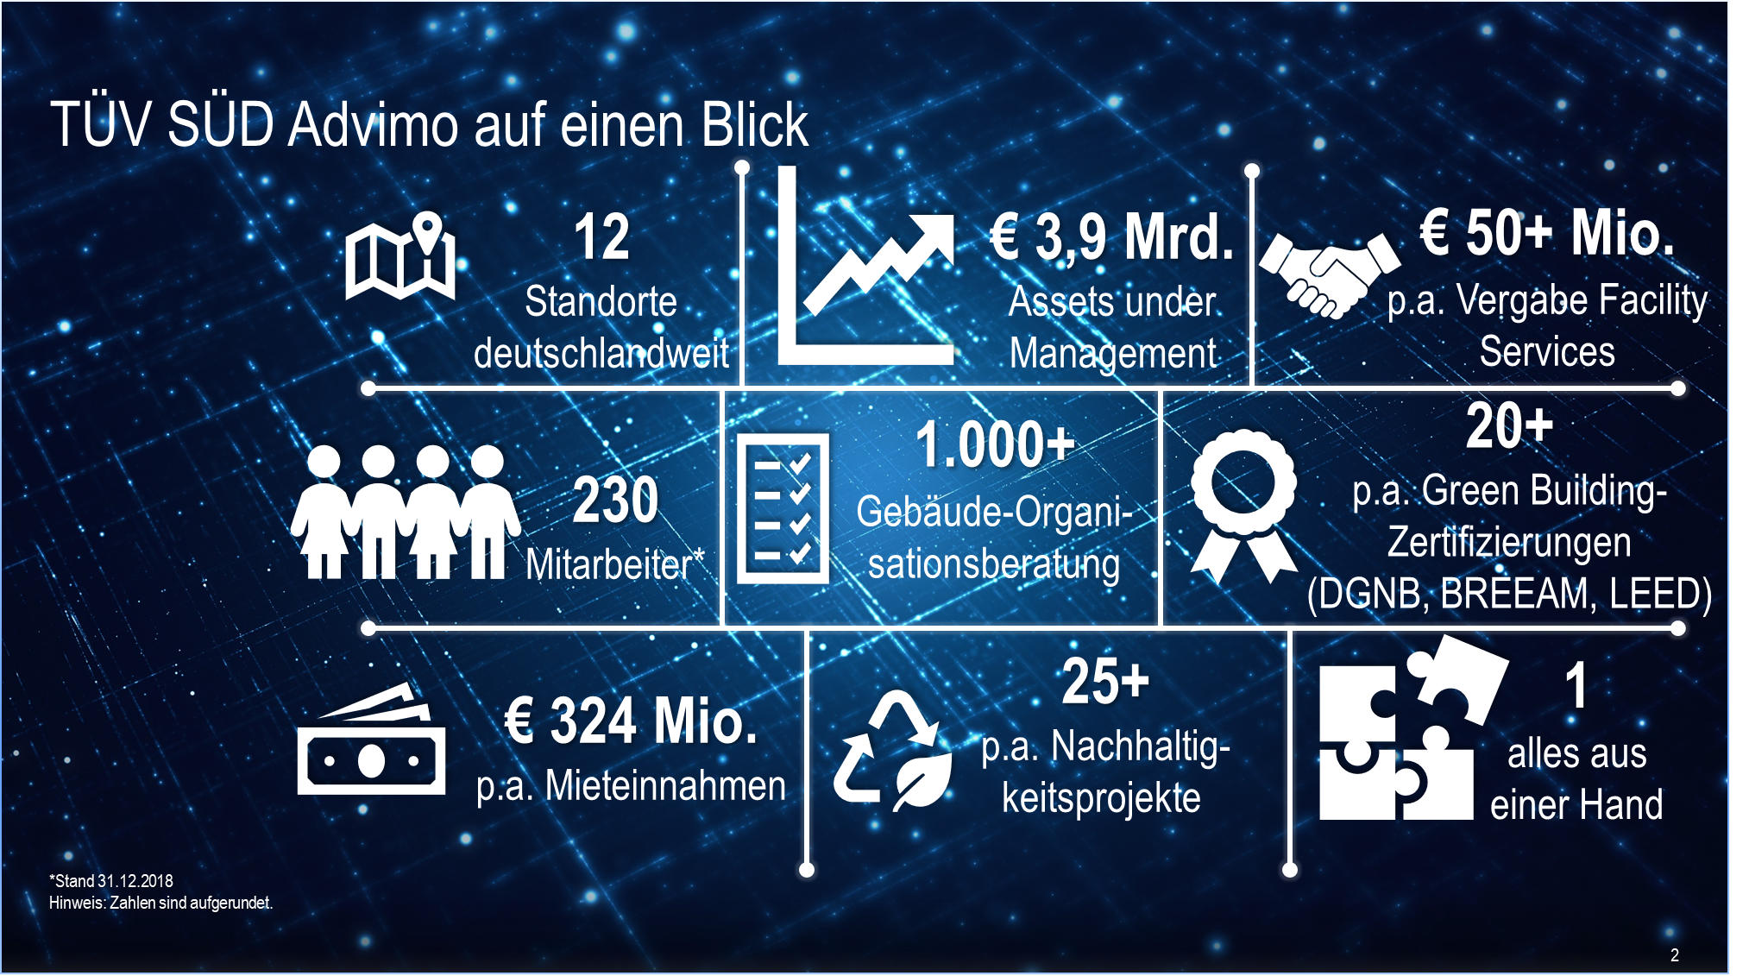

Slide 15
